Slide 1
Incidencias en Procesos de Facturación SICC – SSICC C16/2014
Gerencia de Centro de Soluciones Venta Directa
18 de Noviembre del 2014

Slide 2
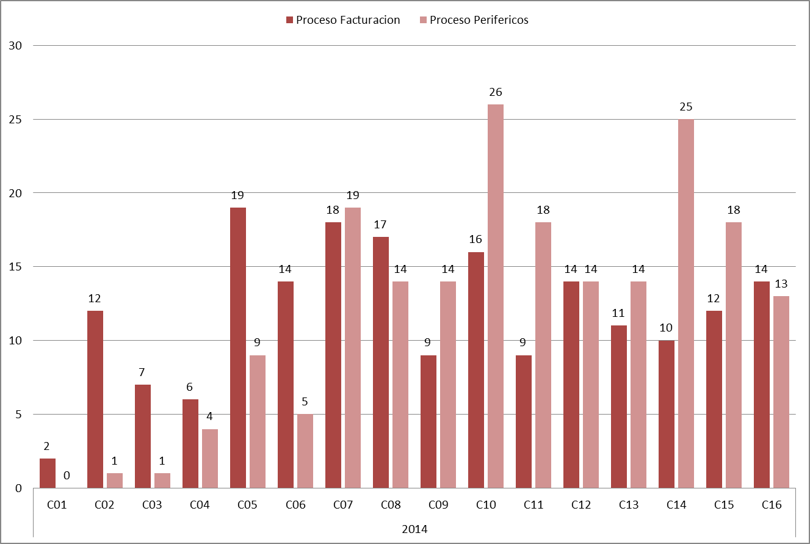
Total Incidencias
1
Notes:
1

Slide 3
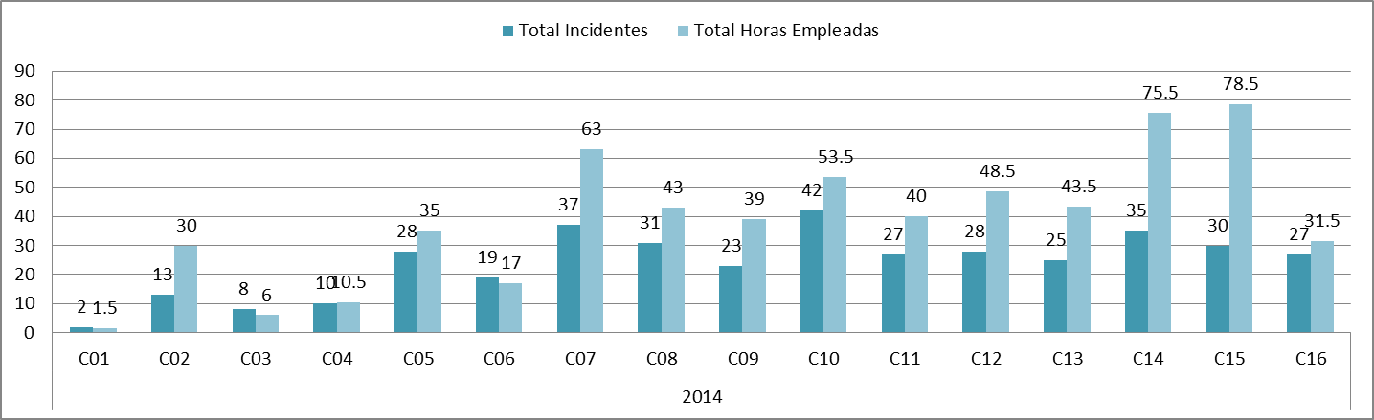
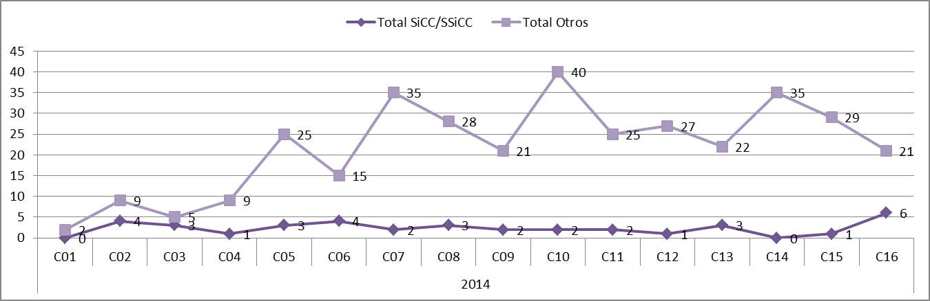
Total Incidencias
2
Notes:
2

Slide 4
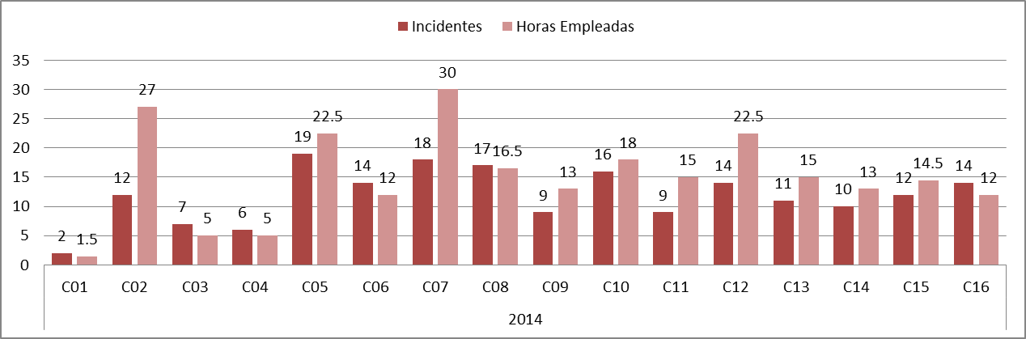
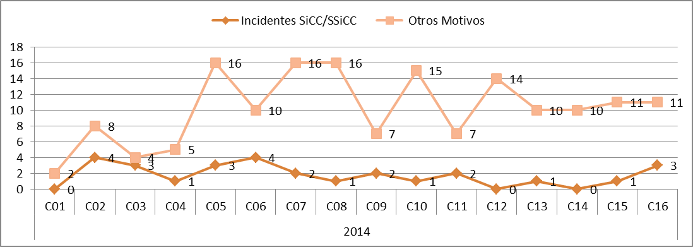
Proceso de Facturación
3
Notes:
3

Slide 5
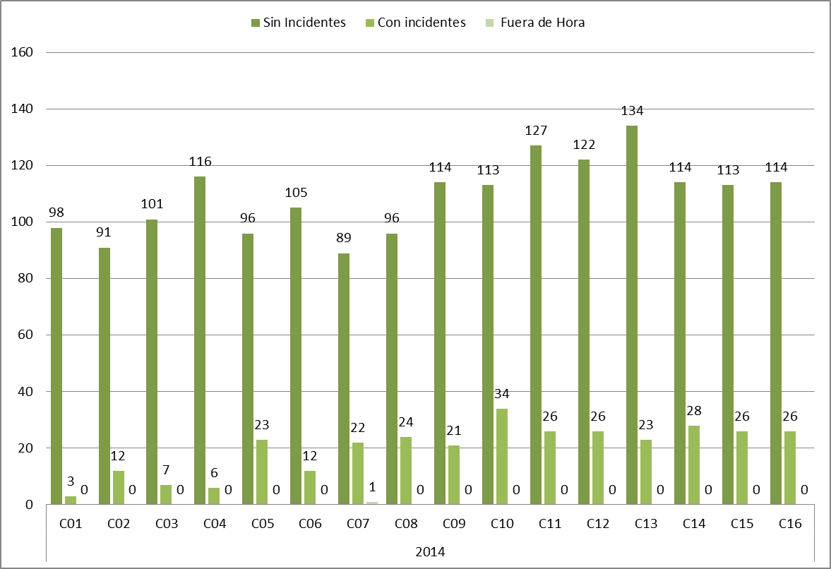
Facturaciones Diarias
3
Notes:
4

Slide 6
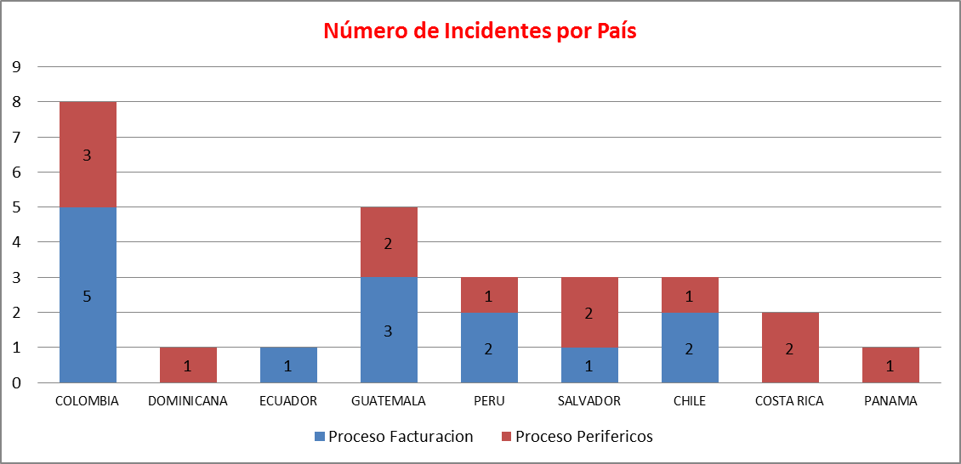
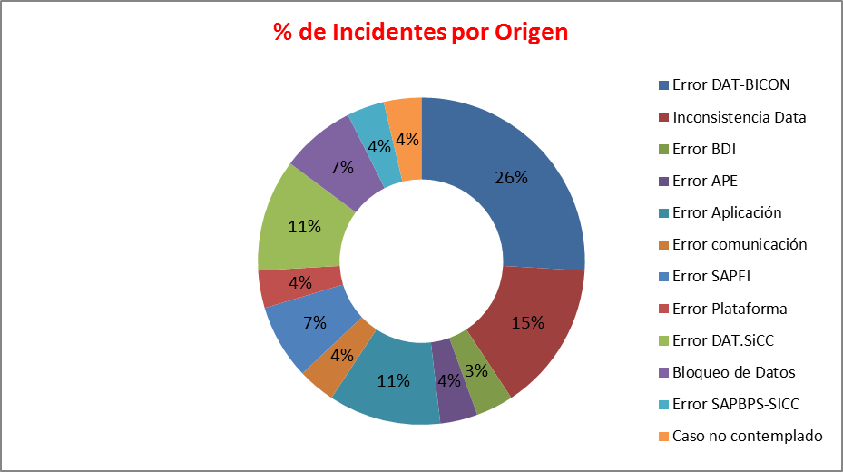
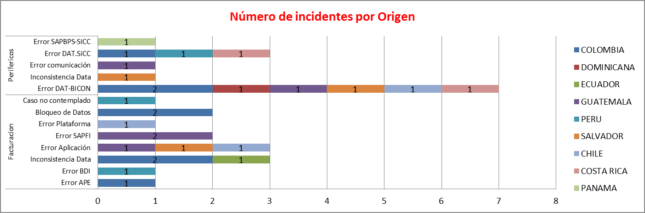
C16/2014
5
Notes:
5

Slide 7
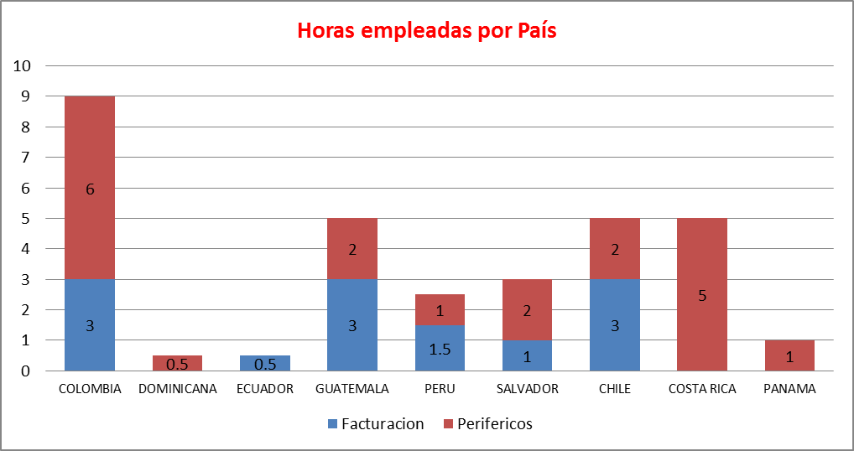
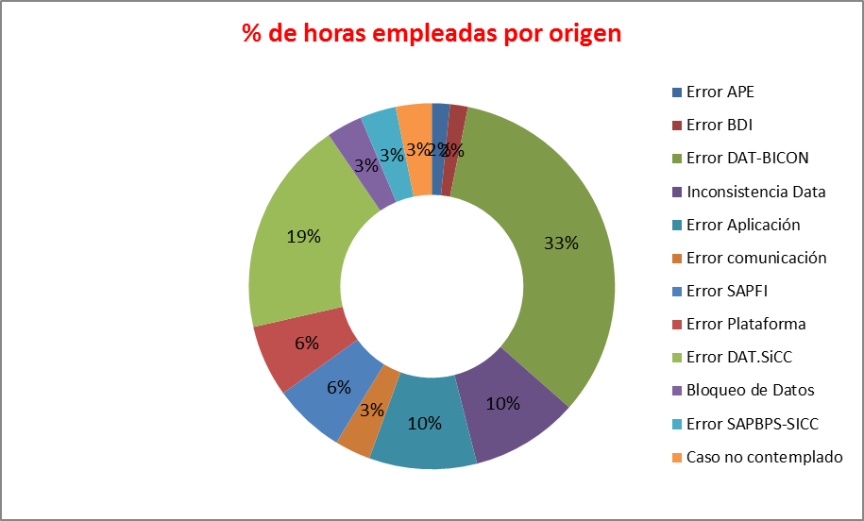
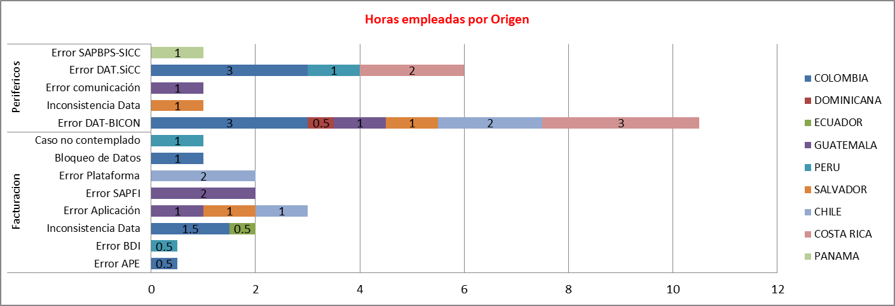
C16/2014
6
Notes:
6

Slide 8
Facturaciones C16/2014
7
Notes:
7

Slide 9
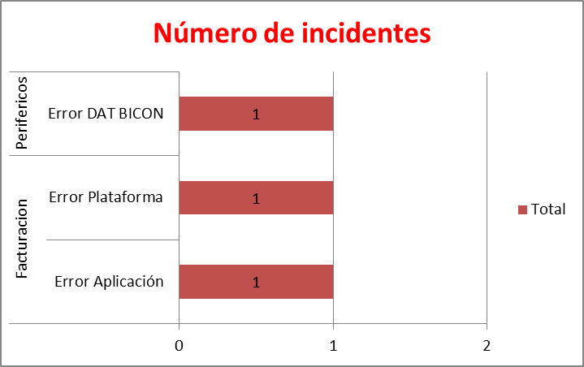
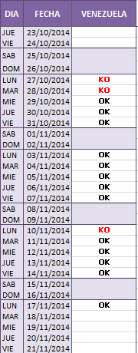
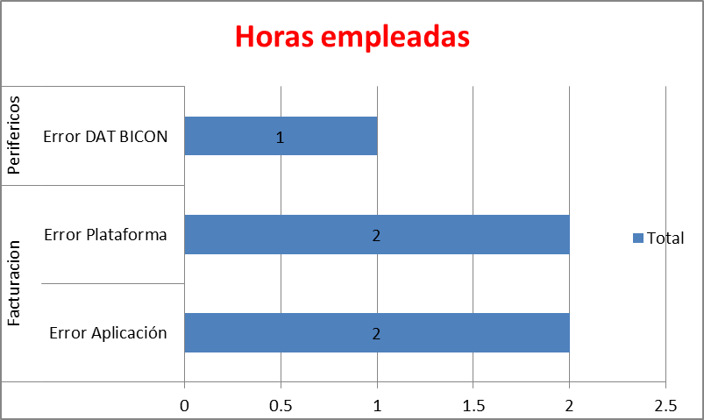

Venezuela C13/2014
8
Notes:
8

Slide 10
CUADRO DE REPROCESOS
No hubieron reprocesos
9
Notes:
9

Slide 11
Muchas Gracias

